Slide 1
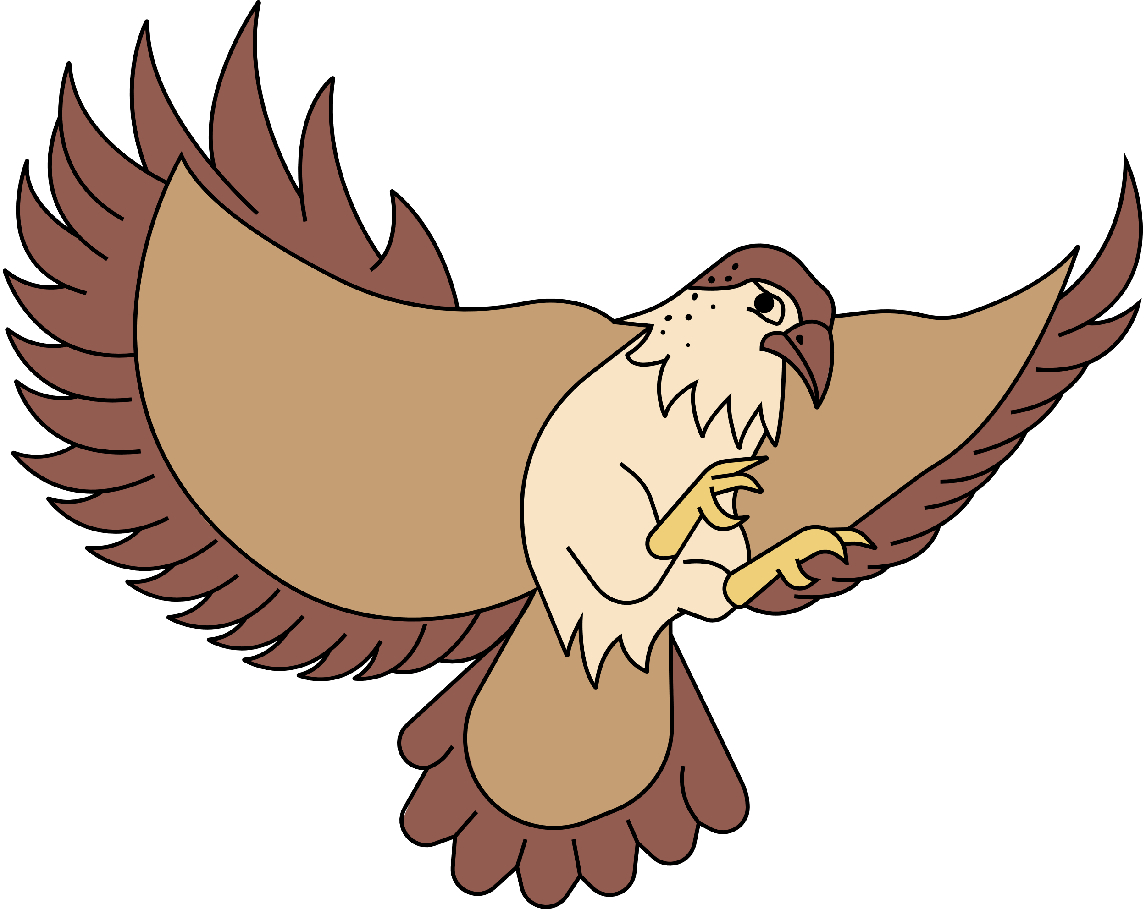
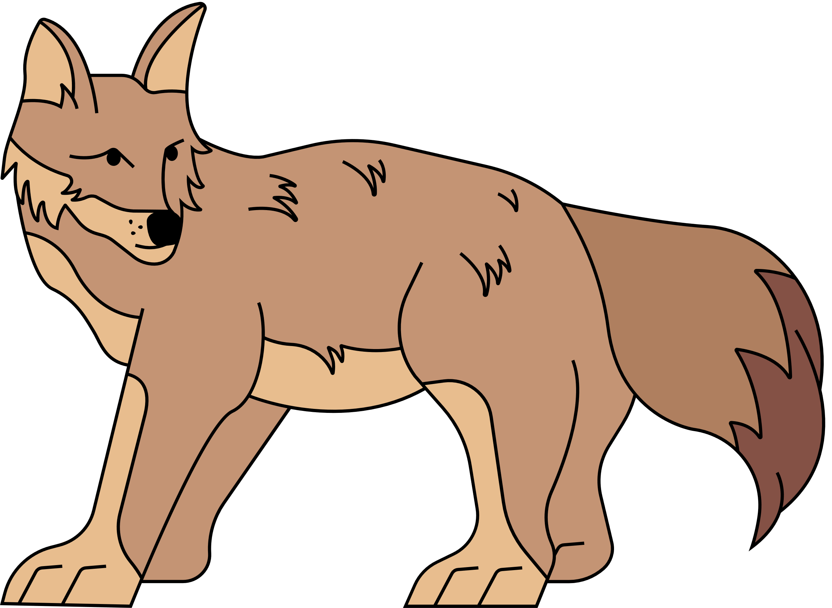

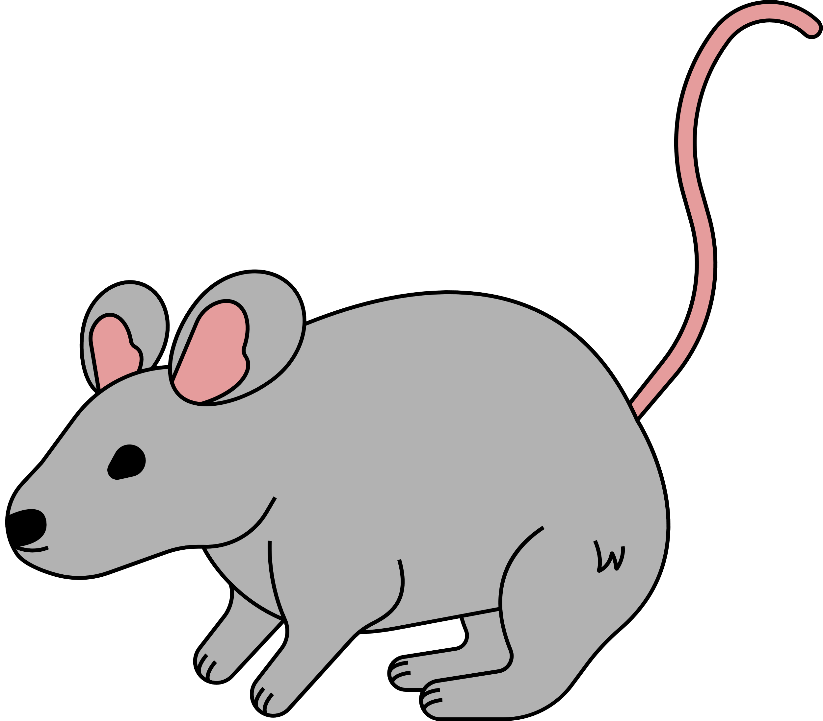
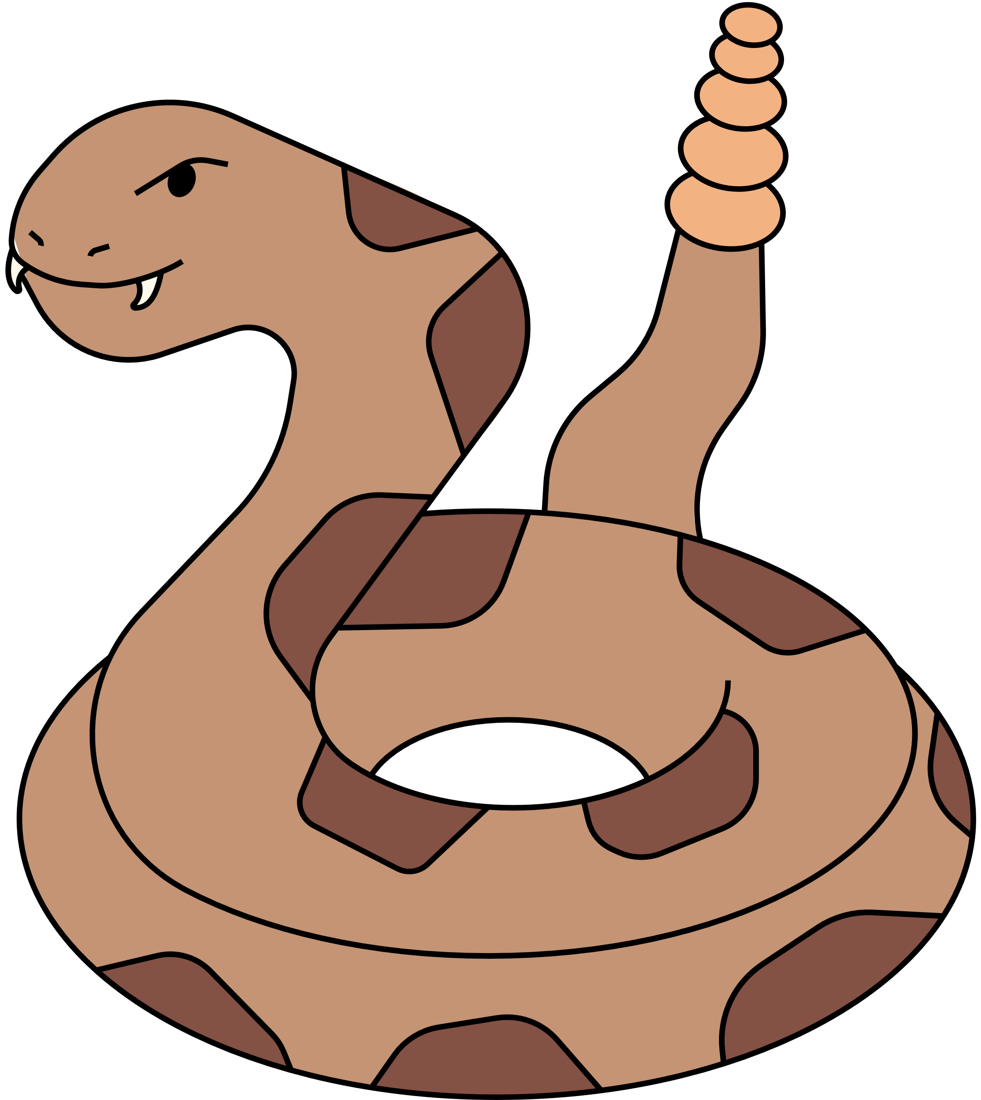

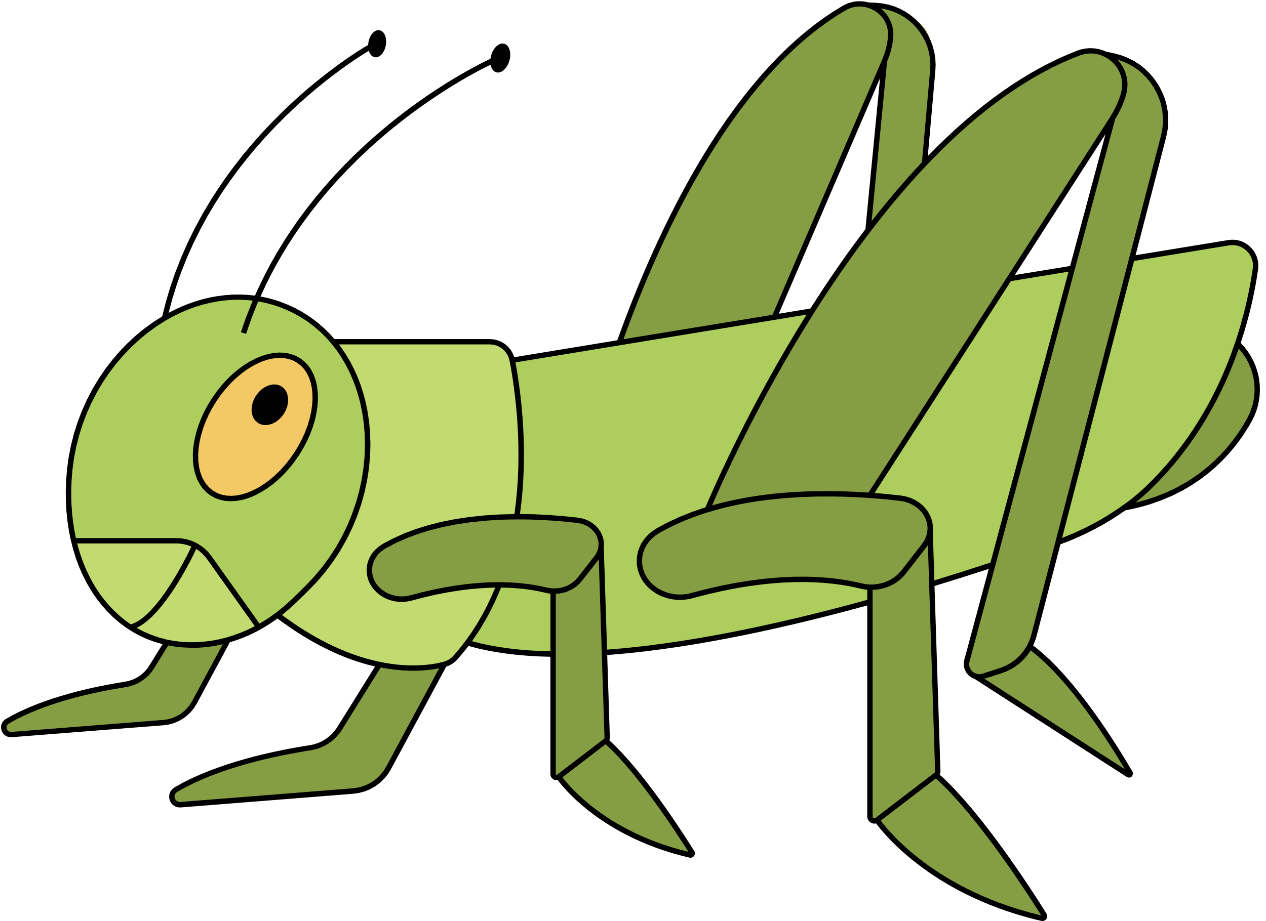
Nhóm:
Lớp:
KHÁM PHÁ
LƯỚI THỨC ĂN
Quan sát hình ảnh và trả lời câu hỏi sau.
Chim ưng
Chó sói
Chuột
Rắn
Cỏ
Châu chấu
Kể tên sinh vật sản xuất trong lưới thức ăn.
Kể tên sinh vật tiêu thụ trong lưới thức ăn.

Slide 2
Rắn tiêu thụ những sinh vật nào?
Liệt kê các chuỗi thức ăn có trong lưới thức ăn.
Sinh vật nào không bị sinh vật khác tiêu thụ?
Khi quần thể châu chấu giảm đột ngột điều gì sẽ xảy ra?
Khi quần thể chó sói tăng đột ngột điều gì sẽ xảy ra?

Slide 3
CÂU TRẢ LỜI
Name:
Date:
KHÁM PHÁ
LƯỚI THỨC ĂN
Quan sát hình vẽ và trả lời các câu hỏi sau:
Chim ưng
Chó sói
Chuột
Rắn
Cỏ
Châu chấu
Kể tên sinh vật sản xuất trong lưới thức ăn.
Thực vật (Cỏ).
Kể tên sinh vật tiêu thụ trong lưới thức ăn.
Chuột và châu chấu

Slide 4
Rắn tiêu thụ những sinh vật nào?
Rắn tiêu thụ chuột và châu chấu.
Liệt kê các chuỗi thức ăn có trong lưới thức ăn.
Một số chuỗi thức ăn:
Cỏ - châu chấu - rắn - chim ưng - chó sói
Cỏ - chuột - rắn - chim ưng - chó sói
Cỏ - chuột - chó sói
Sinh vật nào không bị sinh vật khác tiêu thụ?
Chó sói không bị sinh vật nào tiêu thụ.
Khi quần thể châu chấu giảm đột ngột điều gì sẽ xảy ra?
Có thể tự phát huy câu trả lời
Ví dụ: Quần thể chuột và rắn có thể có ít thức ăn hơn. Điều này có thể dẫn đến sự suy giảm số lượng quần thể của chúng đồng thời ảnh hưởng đến các sinh vật khác vì làm biến động lượng thức ăn trong lưới thức ăn. Quần thể rắn có nhiều khả năng ảnh hưởng lớn hơn do quần thể chuột vẫn có thể ăn cỏ như một nguồn thức ăn thực vật.
Khi quần thể chó sói tăng đột ngột điều gì sẽ xảy ra?
Có thể tự phát huy câu trả lời.
Ví dụ: Chó sói sẽ ít tiêu thụ chim ưng hơn. Điều này có thể dẫn đến gia tăng số lượng quần thể chim ưng. Nhiều chim ưng hơn trong hệ sinh thái có thể tiêu thụ nhiều rắn và khiến quần thể rắn bị suy giảm. Sự thay đổi này có thể dẫn đến sự tác động đến các sinh vật khác trong lưới thức ăn.

Slide 5
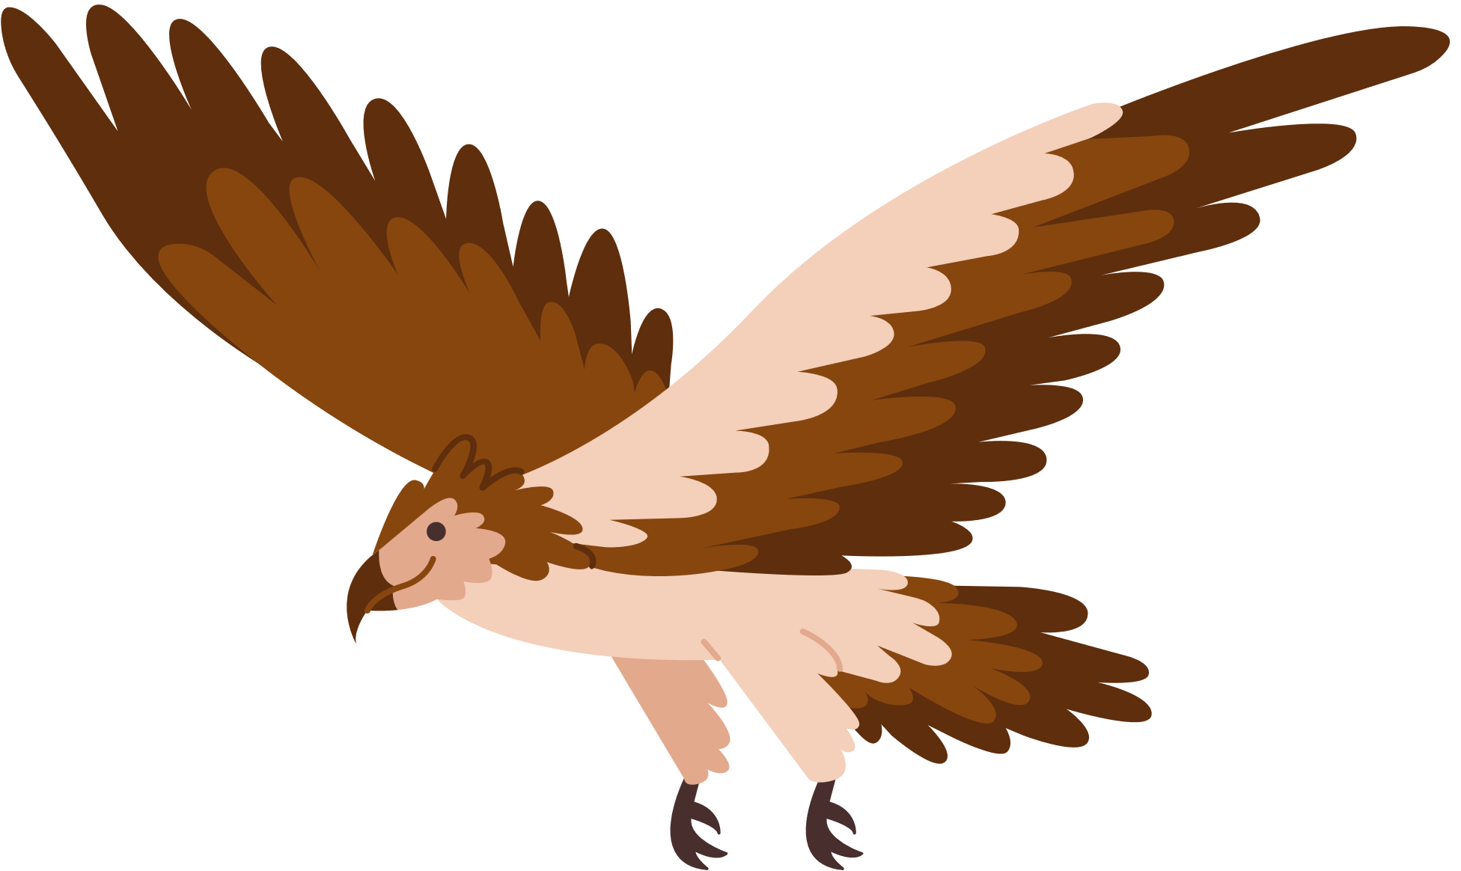
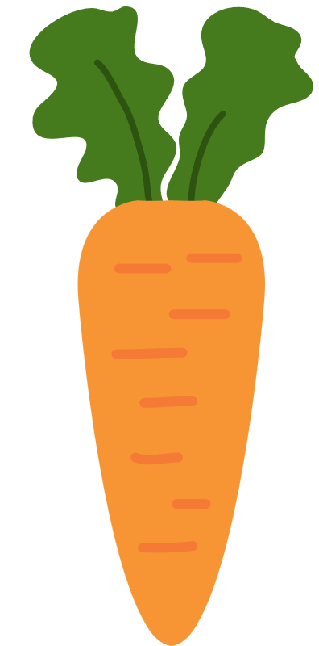
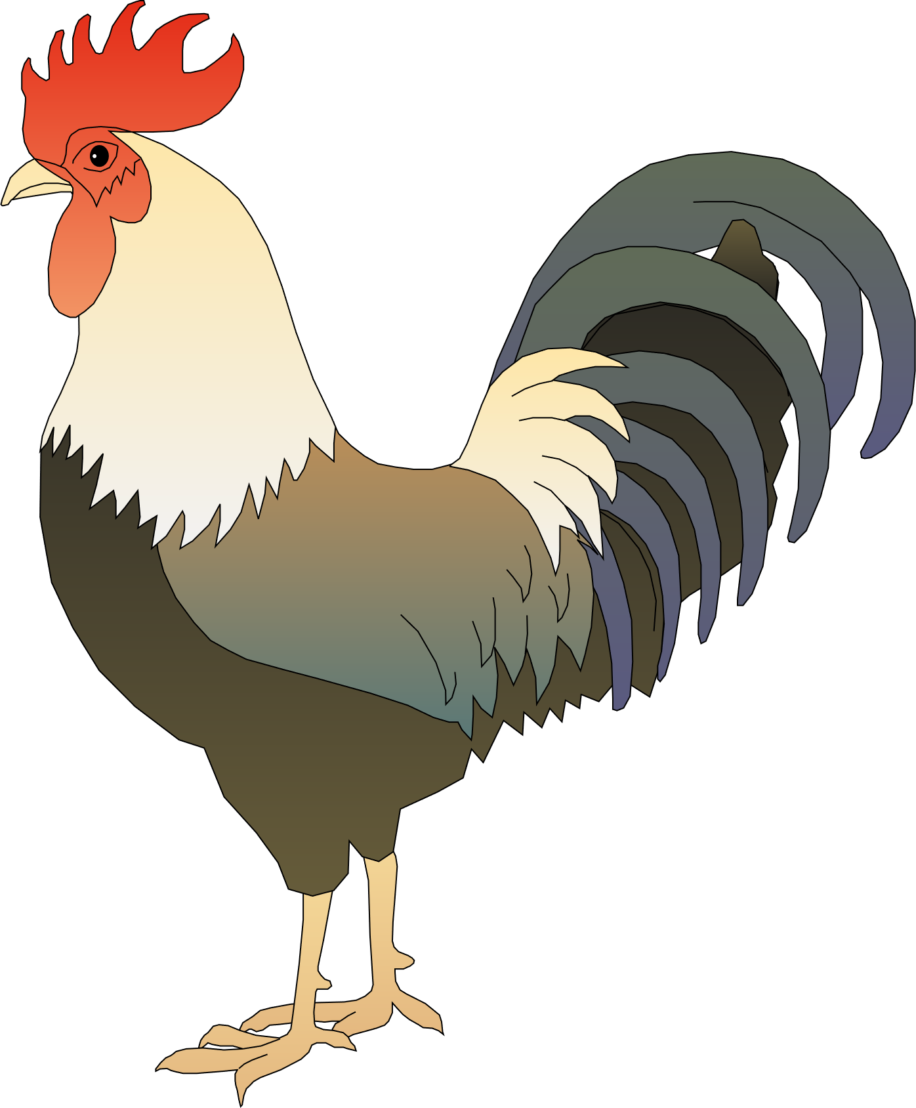
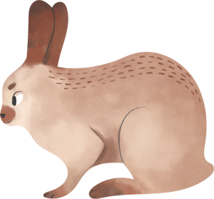
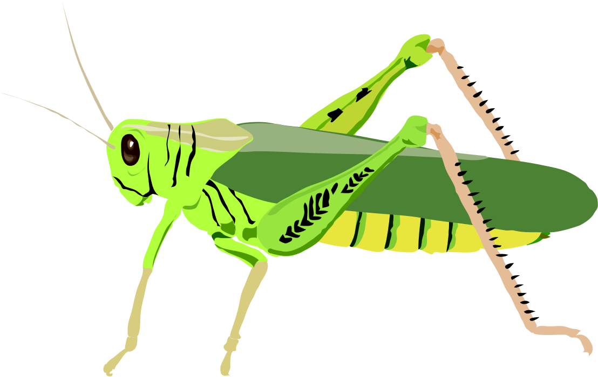
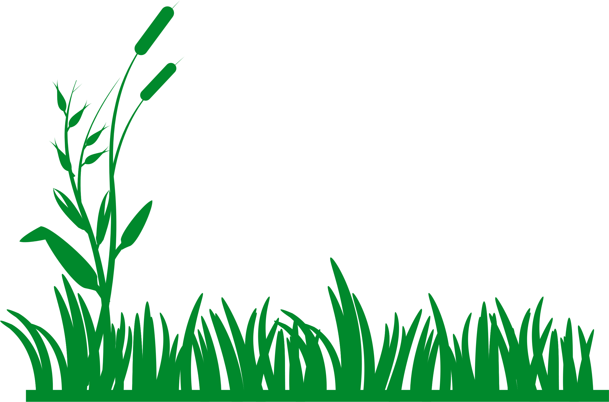
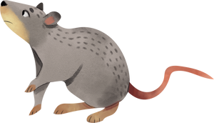
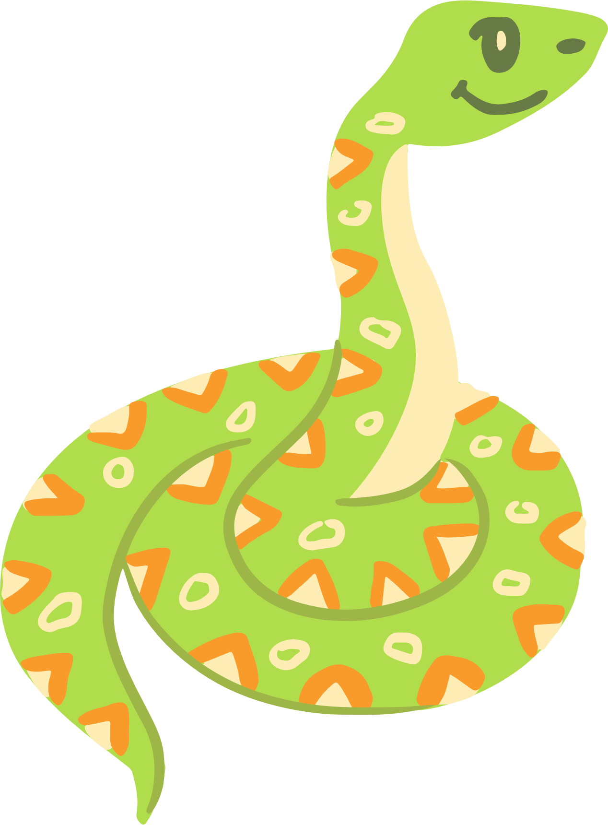
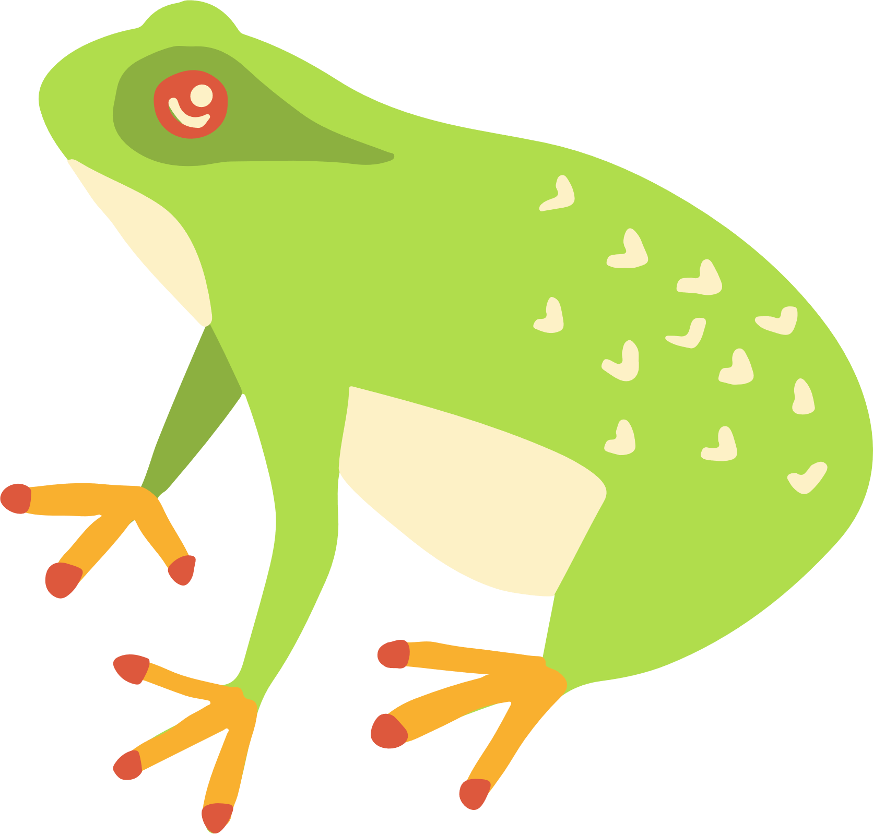
Họ tên:
Lớp:
CHUỖI THỨC ĂN
Sử dụng mũi tên để tạo thành các chuỗi thức ăn.
Liệt kê các chuỗi thức ăn được tạo thành.
Kể tên 2 sinh vật sản xuất và 2 sinh vật tiêu thụ trong chuỗi thức ăn.

Slide 6
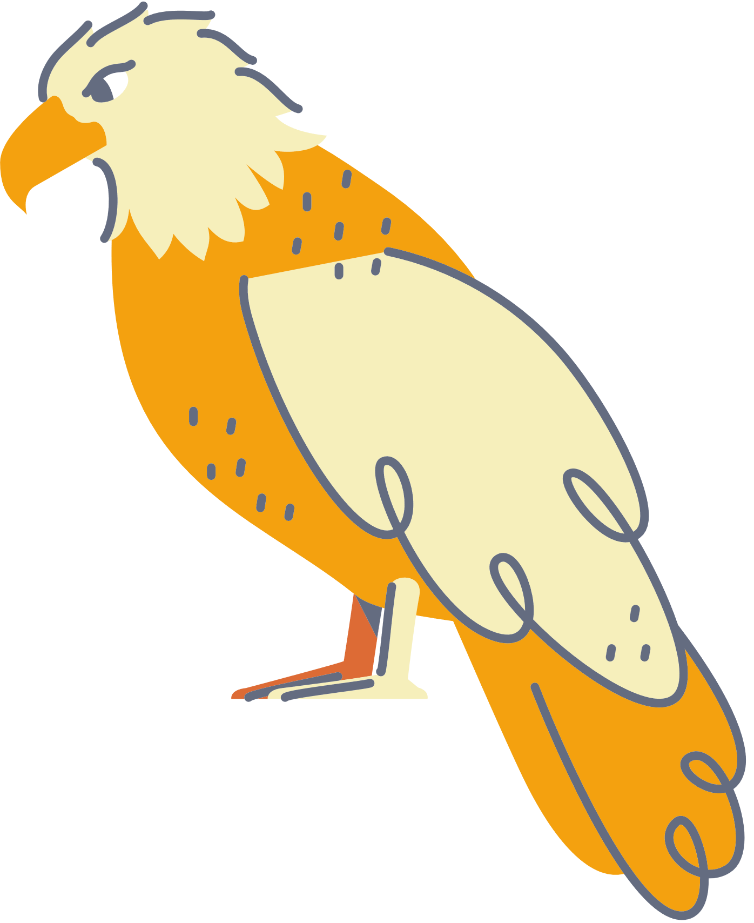
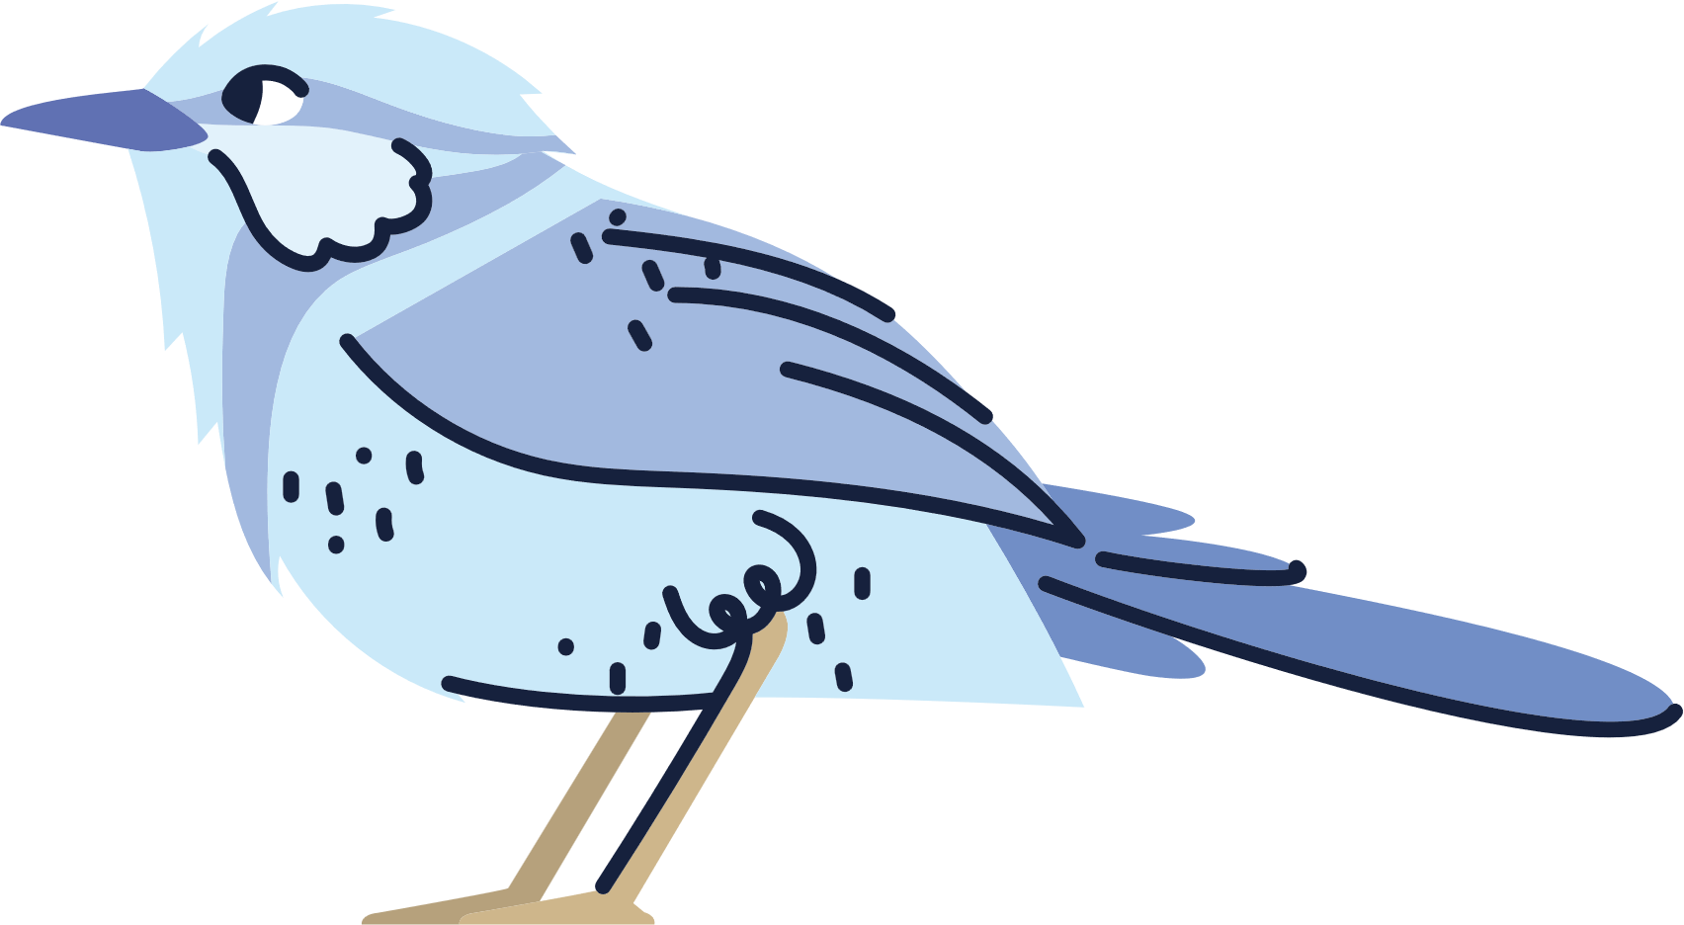
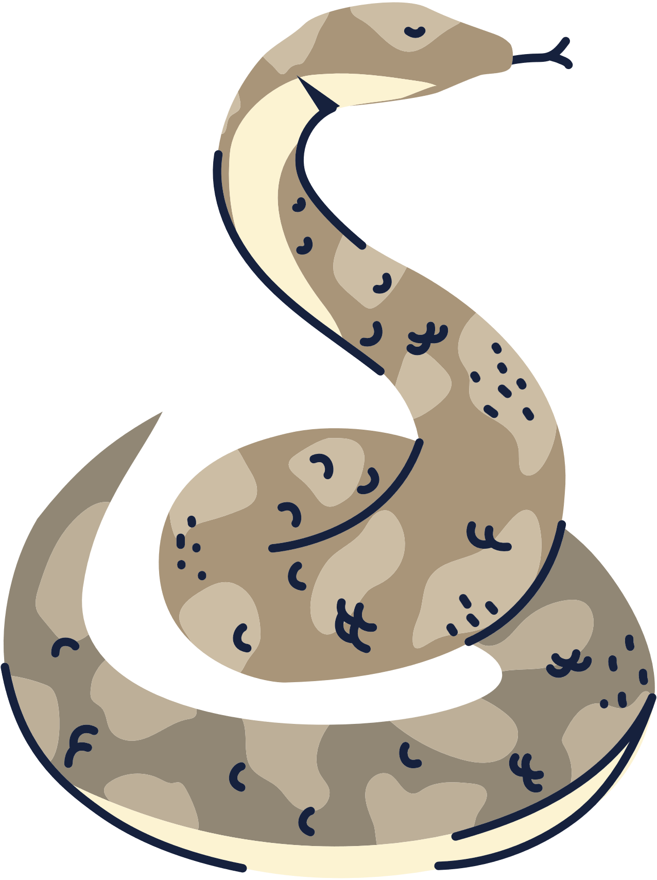
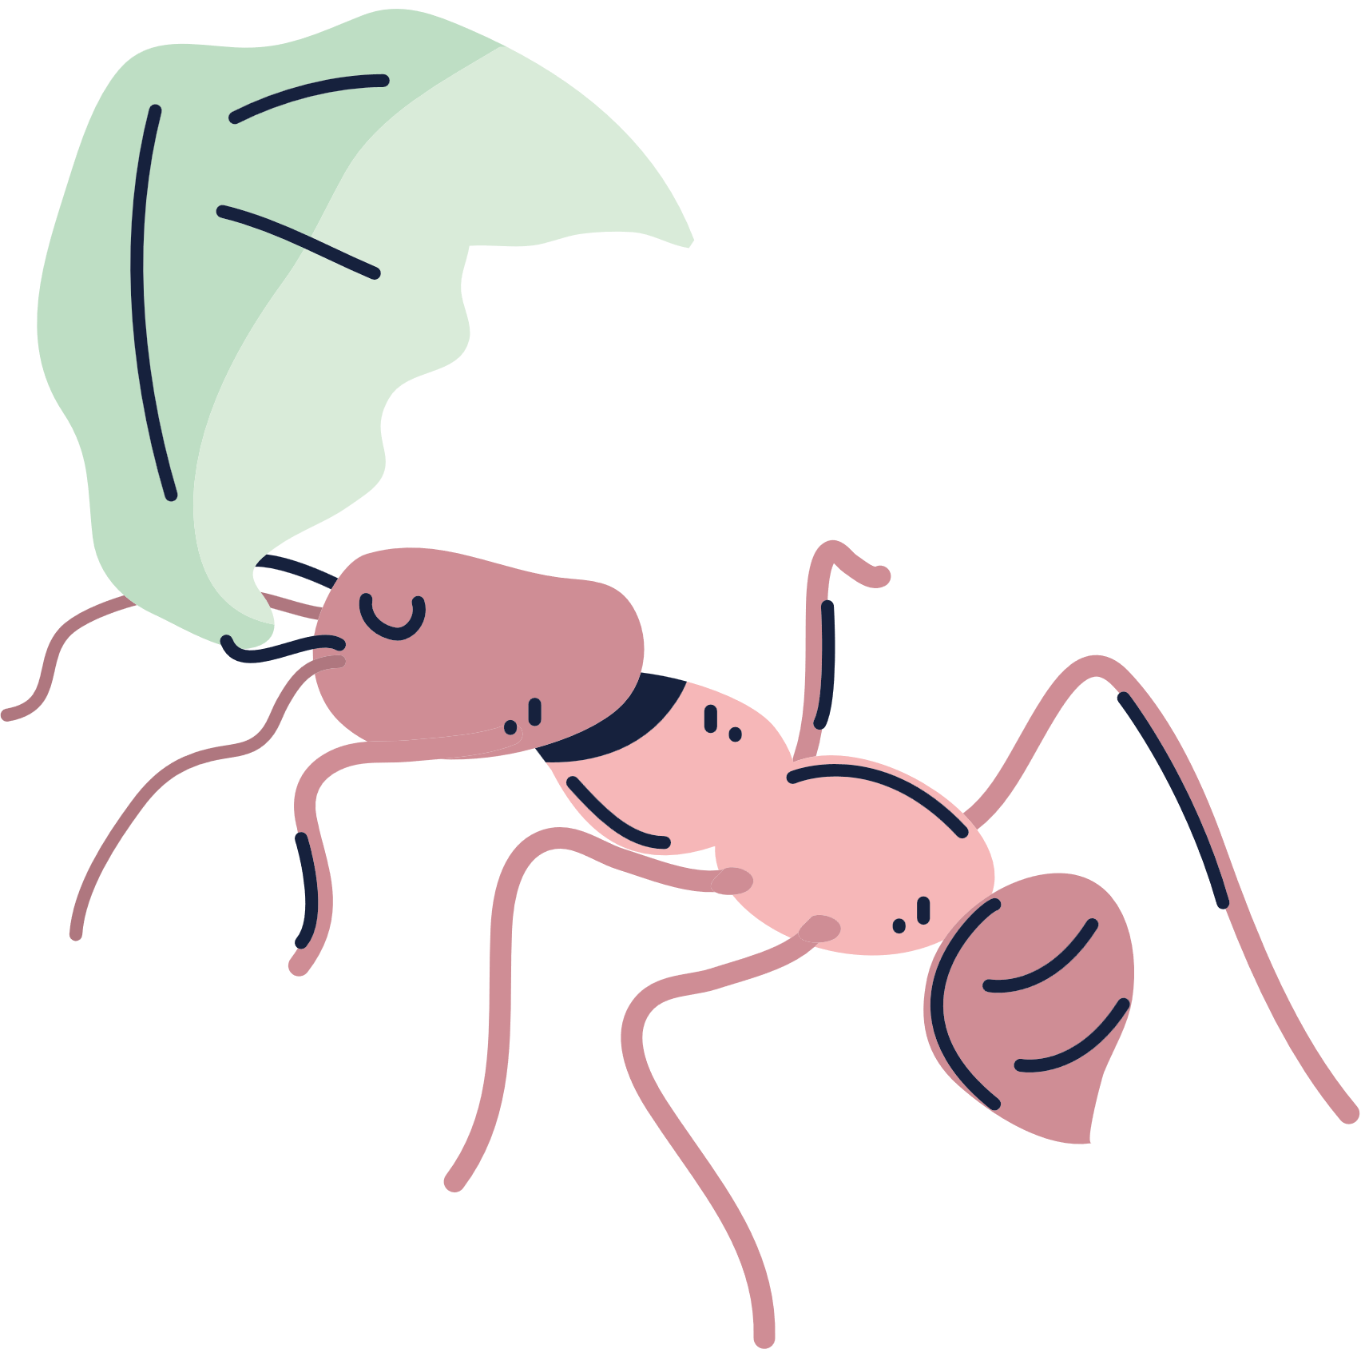
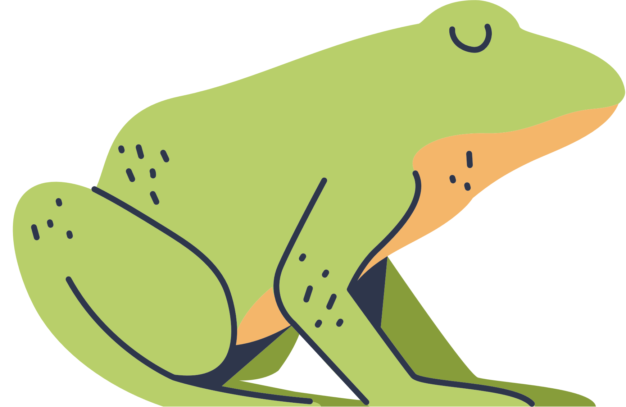
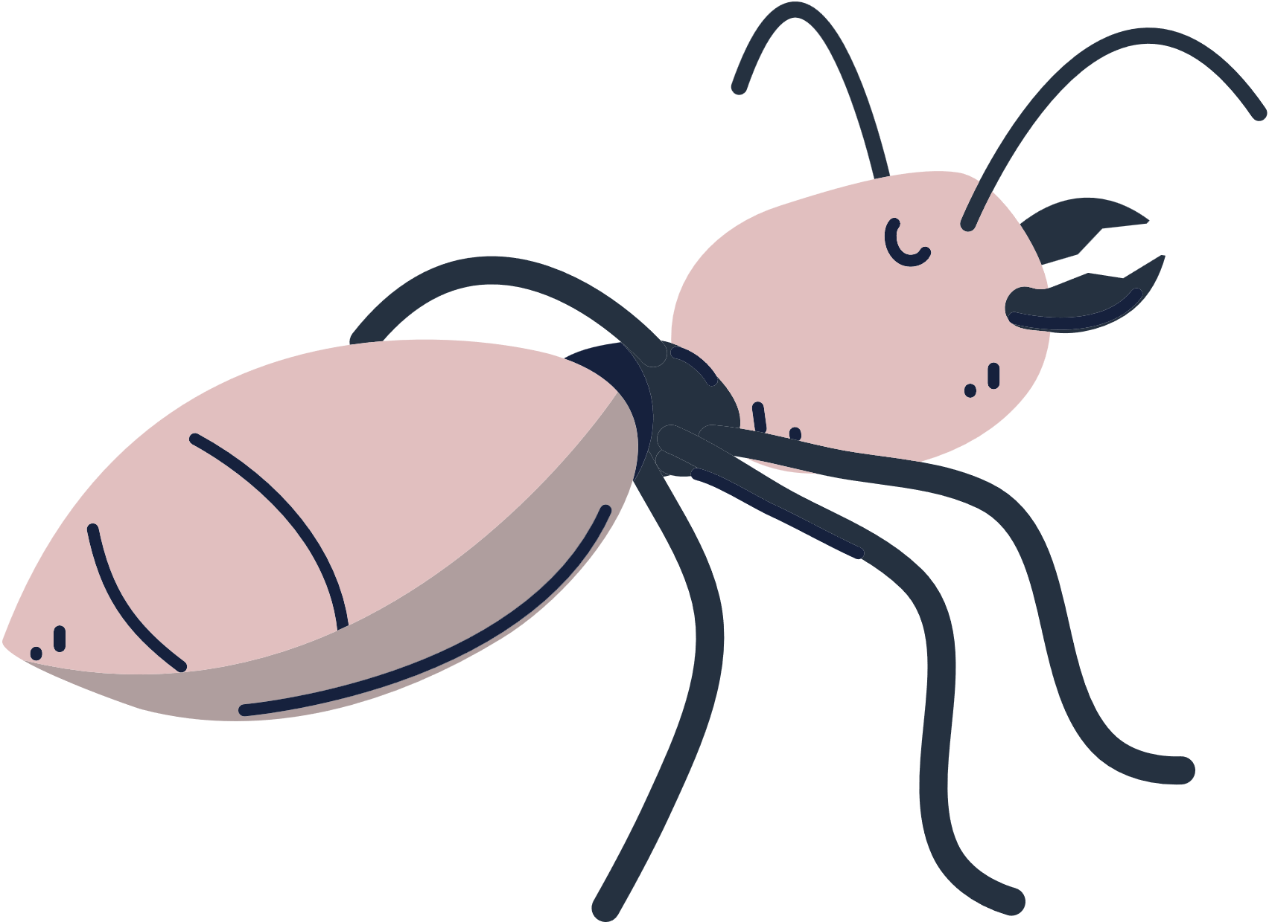

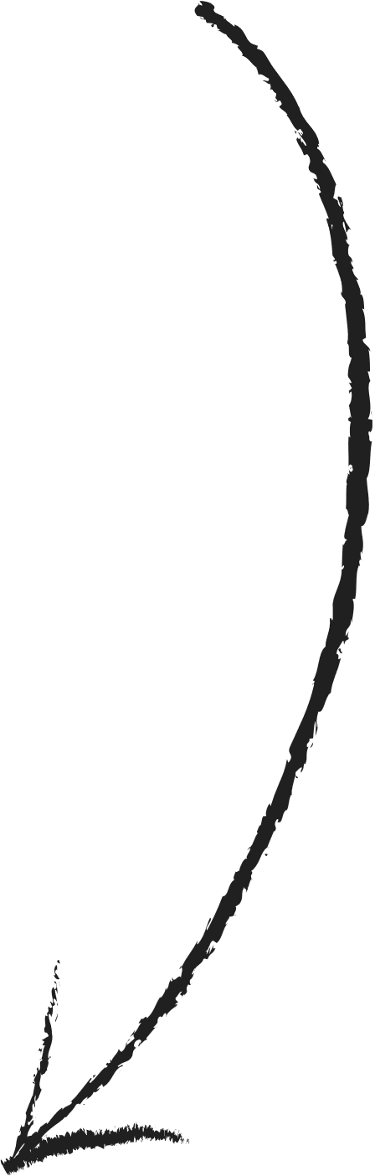
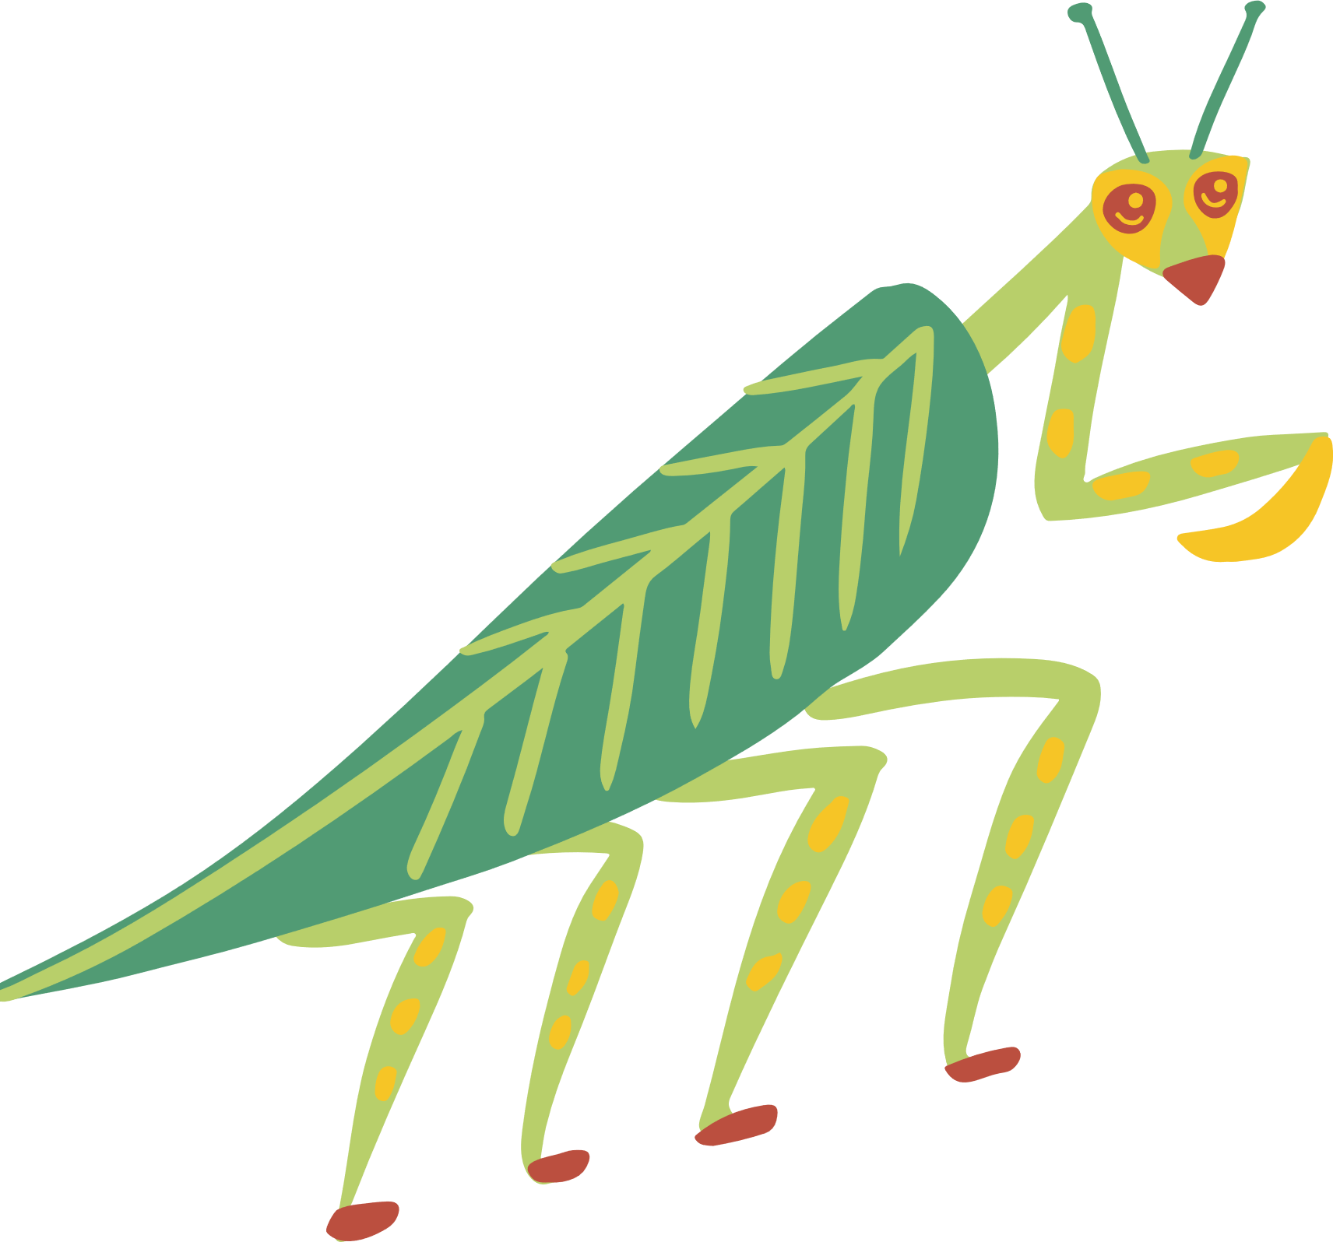


NHÓM:
LỚP:
THE FOOD WEB
Sử dụng mũi tên để tạo thành một lưới thức ăn hoàn chỉnh. Mũi tên đầu tiên là một gợi ý.
Liệt kê các chuỗi thức ăn.
Các chuỗi thức ăn trên có các mắt xích nào chung.
Sự khác nhau giữa chuỗi thức ăn và lưới thức ăn.
Tài liệu được chia sẻ bởi Website VnTeach.Com
https://www.vnteach.com

